Slide 1
ČASOVÉ ŘADY
Mgr. et Mgr. Jiří Kalina, PhD.
UKB, pavilon D29 (Recetox), kancelář 123
kalina@mail.muni.cz

Slide 2
IX. FREKVENČNÍ TRANSFORMACE
 POKRAČOVÁNÍ

Slide 3
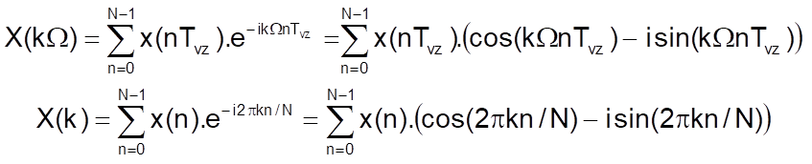
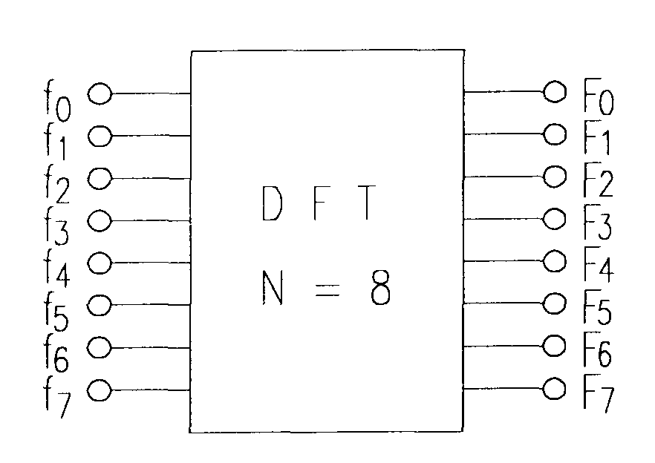
RYCHLÁ FOURIEROVA TRANSFORMACE - FFT
hodnoty funkcí cos a sin se používají z tabulek pro čtvrtinu periody;
zrychlení výpočetního algoritmu se dosáhne využitím dříve vypočítaných mezivýsledků, resp. vynecháním zbytečných výpočtů – např. násobení nulou;

Slide 4
RYCHLÁ FOURIEROVA TRANSFORMACE - FFT
FFT – (Cooley, Tukey – 1965, ale před nimi již i mnozí další od 1903)
  rozklad v časové oblasti;
  rozklad ve frekvenční oblasti
jednotka pracnosti P – jedno komplexní násobení a sečítání
pracnost výpočtu jednoho vzorku spektra – N.P
pracnost celé transformace – N.N.P = N².P

Slide 5
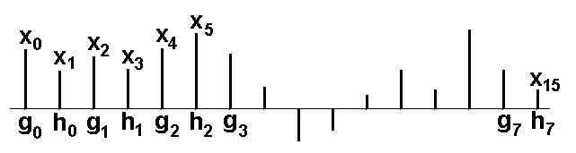
FFT
ROZKLAD V ČASOVÉ OBLASTI
vstupní posloupnost o sudém počtu vzorku rozdělíme na dvě dílčí posloupnosti
{g_{n}} = {x_{2n}} - sudé prvky původní posloupnosti,
{h_{n}} = {x_{2n+1}} - liché prvky původní
posloupnosti,
n=0,1,…, N/2-1
předpokládáme, že každá z posloupností (původní i obě dílčí), mají svou DFT

Slide 6
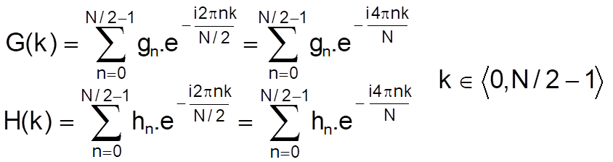
FFT
ROZKLAD V ČASOVÉ OBLASTI

Slide 7
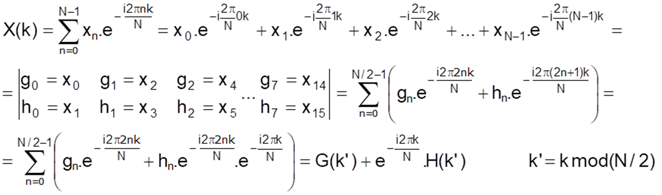
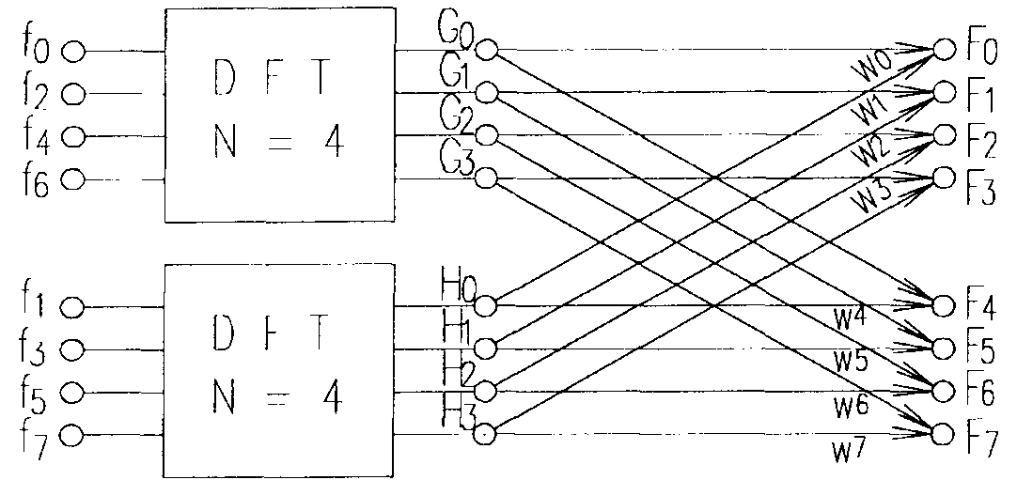

FFT
ROZKLAD V ČASOVÉ OBLASTI

Slide 8

FFT
ROZKLAD V ČASOVÉ OBLASTI
výsledná pracnost bude součtem pracností výpočtu spekter obou posloupností
2.(N/2)².P+N.P
tzn. uspoření pracnosti téměř na polovinu;
je-li N/2 opět sudé, může se v dělení pokra-čovat – celkově je výhodné, je-li N = 2^{m}

Slide 9
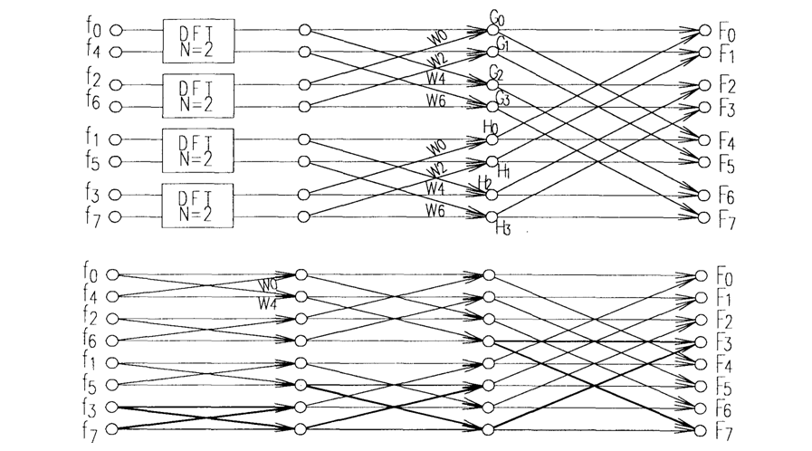
FFT
ROZKLAD V ČASOVÉ OBLASTI

Slide 10
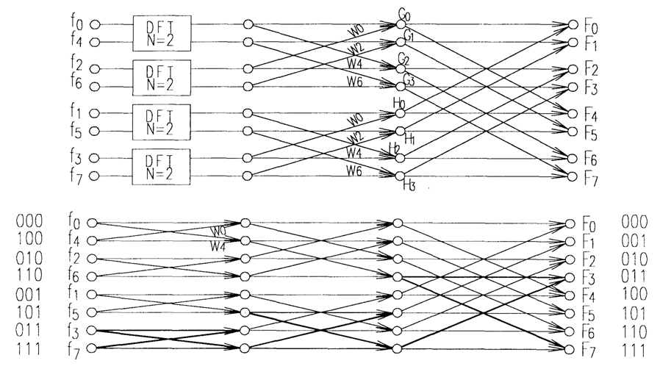
FFT
ROZKLAD V ČASOVÉ OBLASTI

Slide 11
FFT
ROZKLAD V ČASOVÉ OBLASTI
každý uzel v grafu představuje jedno komplexní násobení a součet
N uzlů ve vrstvě; celkem m vrstev m=log₂N
celková pracnost:
P.N.m = P.N.log₂N
to představuje při N=8 úsporu 60%, při N=1024 již téměř 99% a při N=131072=2¹⁷ dokonce 99,99%

Slide 12
FFT
ROZKLAD V ČASOVÉ OBLASTI
výstup je uspořádán přirozeně; vstup je v bitově inverzním pořadí;
opakující se struktury „motýlků“ obsahujících 4 uzly a 4 hrany

Slide 13
Testík
Pro transformaci periodické č. ř. je vhodná:
  Fourierova trans. s diskrétním časem (DTFT)
  diskrétní Fourier. t (DFT)
  Fourierova transformace
  diskrétní Fourierova řada
Pro transformaci nekonečné neperiodické č. ř. je vhodná
  Fourierova trans. s diskrétním časem (DTFT)
  diskrétní Fourier. t (DFT)
  Fourierova řada
  diskrétní Fourierova řada
Pro transformaci konečné neperiodické č. ř. je vhodná
  Fourierova trans. s diskrétním časem (DTFT)
  diskrétní Fourier. t (DFT)
  rychlá Fourier. t. (FFT)
  diskrétní Fourierova řada
Pro transformaci spojité periodické funkce je vhodná
  Fourierova trans. s diskrétním časem (DTFT)
  diskrétní Fourier. t (DFT)
  rychlá Fourier. t. (FFT)
  Fourierova řada

Slide 14
X. SYSTÉMY - základní pojmy

Slide 15
SYSTÉM - definice
systém (řec.)
⇓
složené, seskupené (v celek)
uzavřený, jednotně uspořádaný celek;
soustava věcí, myšlenek, apod. uspořádaná podle určitého hlediska, určitou formou a metodou;
záměrný, promyšlený, určitým způsobem uspořádaný postup, organizace, děj nebo vývoj;

Slide 16
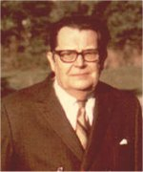
SYSTÉM - definice
[Systém se skládá] z dynamicky uspořádaných prvků a vzájemně se ovlivňujících procesů. […] Základním úkolem biologie je odhalení zákonitostí biologických systémů.
Ludwig von Bertalanffy
(1901-1972)
Kritische Theorie der Formbildung, Berlin 1928
General System Theory. Foundations, Development, Applications, NY1968

Slide 17
SYSTÉM - definice
Systém je komplex vzájemně na sebe působících elementů. (L. von Bertalanffy)
Systém je soubor prvků a vazeb mezi nimi. (R. L. Ackoff)
Systém je uspořádání určitých komponent, vzájemně propojených v celek (G. J. Klir)

Slide 18
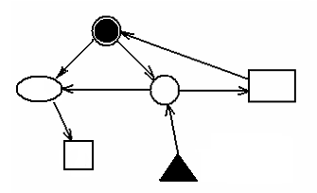
Základní atributy systému
struktura – je dána množinou všech prvků a vazeb (vztahů, relací) mezi prvky, resp. dalšími různými podsystémy daného systému;

Slide 19

Základní atributy systému
chování – je projevem dynamiky systému Dynamika je schopnost vyvolat změnu v systému, zejména jeho stavu. Dynamika je vlastností prvků systému, vazby jsou jejími iniciátory (vstupy), resp. nositeli důsledků (výstupy).

Slide 20
Základní atributy systému
stavem sytému rozumíme souhrn hodnot jeho vlastností, které lze rozpoznat v daném časovém okamžiku za přesně definovaných podmínek. Stavu systému lze v libovolném časovém okamžiku t (z nějakého daného či zvoleného časového intervalu) přiřadit vektor hodnot s(t)∈ S, který nazýváme stavovým vektorem, složky x_{i} vektoru s nazýváme stavovými veličinami (proměnnými) a prostor S všech možných hodnot stavových veličin nazýváme stavovým prostorem. Podle vývoje hodnot stavu systému lze systémy dělit na statické (nevykazují pohyb) a dynamické.

Slide 21
Základní atributy systému
stabilita je schopnost systému udržovat si při změně vstupů a stavů svých prvků nezměněnou vnější formu (chování) i navzdory procesům probíhajícím uvnitř systému. Stabilitu chápeme jako vlastnost zaručující, že i po určité malé změně počátečních podmínek nastane v systému při nezměněných vstupech pohyb jen málo odlišný od původního. Pojem stability se neomezuje pouze na návrat do původního stavu po poruše, která způsobí vychýlení. Často je návrat do původního stavu nemožný, protože se změnily podmínky, v nichž systém existuje – pak si systém může najít stav odchylný od výchozího stavu, který je rovněž stabilní – tzv. ultrastabilní systém.

Slide 22
Základní atributy systému
okolí systému je tvořeno množinou prvků, které nejsou součástí daného systému, ale jsou s ním významně svázány. Systém a jeho okolí jsou jednak objektivní skutečností, ale jsou dány i subjektivně, v závislosti na osobě zkoumající systém a na účelu zkoumání.

Slide 23
Základní atributy systému
Veličiny (vazby), které zprostředkovávají vliv okolí na systém jsou vstupy systému a vnější projevy (vazby) systému, které reprezentují jeho vliv na okolí, jsou výstupy systému. Prvek systému, který má vazbu s okolím (vstupní nebo výstupní nebo vstupní i výstupní) nazýváme hraničním prvkem systému a množinu všech hraničních prvků nazýváme hranice systému.

Slide 24
Základní atributy systému
otevřený systém je takový, u něhož dochází k energetické a informační výměně s jeho okolím.
uzavřený (konzervativní) systém je naopak od svého okolí zcela izolován, nemá se svým okolím žádné vazby.
podmínka separability systému – systém je separabilní, jestliže jeho výstupy zpětně vlivem prostředí podstatně neovlivňují vstupy.

Slide 25
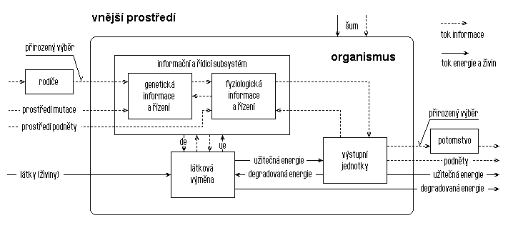
Základní atributy systému
příklady
Lidský organismus jako systém

Slide 26
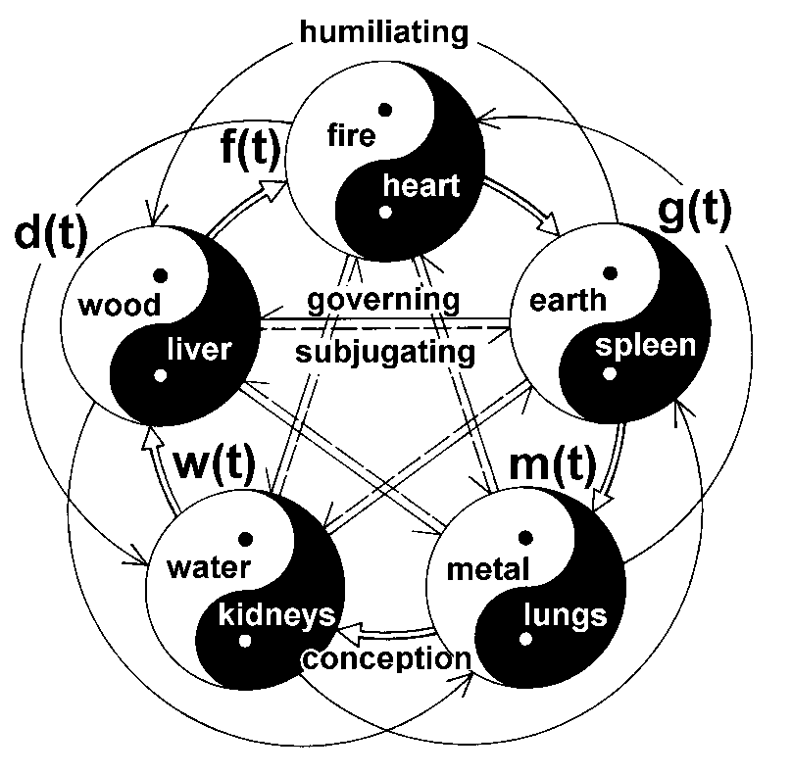
Základní atributy systému
příklady
Systém pěti prvků klasické čínské medicíny a filosofie

Slide 27
NEFORMÁLNÍ ABSTRAKTNÍ
POPIS SYSTÉMU
prvky – části, ze kterých se systém skládá
proměnné – slouží k popisu stavu prvků a jejich vývoje v čase;
vazby – pravidla, dle kterých se prvky navzájem ovlivňují (případně mění své parametry) a tak určují vývoj chování v čase;
parametry – zpravidla neproměnné (konstantní) charakteristiky prvků a vazeb systému;
základní předpoklady (počáteční podmínky) – vyplývají ze specifikace;

Slide 28
NEFORMÁLNÍ ABSTRAKTNÍ
POPIS SYSTÉMU
Model dravec a kořist
Δx_{n} - Δx_{m} = k₁.x(t).Δt - k₂.x(t).y(t).Δt = [k₁.x(t) - k₂.x(t).y(t)].Δt
Δy_{n} - Δy_{m} = [k₂.k₃.x(t).y(t) - k₄.y(t)].Δt
Prvky: populace dravce a populace kořisti
Proměnné: jejich četnosti, resp. hustoty - x(t), y(t)
Vazby: výše uvedené rovnice
Parametry: k₁, …, k₄
Základní předpoklady:
počáteční stavy obou populací

Slide 29
proč abstraktní systémy?
modely zkoumaných reálných (biologických) objektů (procesů) -;
popis algoritmů pro zpracování dat (technické, resp. matematické systémy);

Slide 30
FORMÁLNÍ (MATEMATICKÝ)
POPIS SYSTÉMU
Matematické prostředky se různí podle:
typu časové základny (spojité, diskrétní, nezávislé na časovém měřítku);
charakteru proměnných (kvantitativní - spojité, diskrétní, logické; kvalitativní);
determinovanosti proměnných a parametrů (deterministické, nedeterministické - pravděpodobnostní, fuzzy,…);
vztahu k okolí (autonomní, neautonomní);
proměnnosti parametrů (lineární, nelineární, časově proměnné);
vztahu k minulosti (bez paměti, s pamětí);

Slide 31
FORMÁLNÍ (MATEMATICKÝ)
POPIS SYSTÉMU
Matematické prostředky se různí podle:
typu časové základny (spojité, diskrétní, nezávislé na časovém měřítku);
charakteru proměnných (kvantitativní - spojité, diskrétní, logické; kvalitativní);
determinovanosti proměnných a parametrů (deterministické, nedeterministické - pravděpodobnostní, fuzzy,…);
vztahu k okolí (autonomní, neautonomní);
proměnnosti parametrů (lineární, nelineární, časově proměnné);
vztahu k minulosti (bez paměti, s pamětí);

Slide 32
LINEARITA
Systém je lineární, platí-li pro něj princip superpozice
Je-li y=f(x) převodní funkce systému, pak pro lineární systém musí platit
1) f(x₁) + f(x₂) = f(x₁ + x₂);
2) c.f(x) = f(c.x), c = konst.

Slide 33
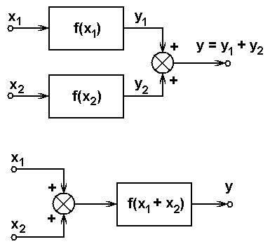
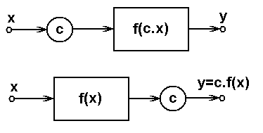
LINEARITA
f(x₁) + f(x₂) = f(x₁ + x₂)
c.f(x) = f(c.x), c = konst.

Slide 34
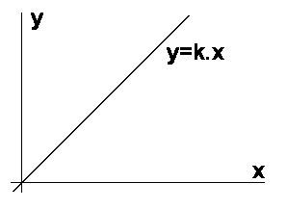
LINEARITA
A to je jen tehdy, je-li y=k.x, kde k = konst.
1) k.x₁ + k.x₂ = k.(x₁ + x₂)
2) c.k.x = k.c.x

Slide 35
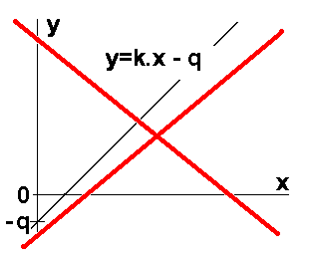
LINEARITA
A neplatí to ani, když
y=k.x-q, kde k,q = konst.,
protože
1) (k.x₁-q)+ (k.x₂-q) ≠ k.(x₁+x₂)-q
2) c.(k.x-q) ≠ (k.c.x-q)

Slide 36
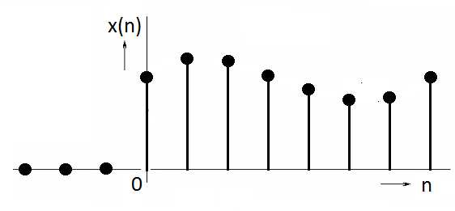
kauzalita
Kauzální (příčinný) je obecně takový systém, jehož výstup v každém časovém okamžiku t₀ závisí pouze na průběhu vstupní veličiny x(t) pro t ≤ t₀ ⇒ hodnota výstupu systému v každém okamžiku závisí pouze na vstupu v daném okamžiku a jeho průběhu v minulosti, nikoliv na budoucím průběhu vstupní veličiny. Systém, který tento požadavek nesplňuje, nazýváme nekauzální, příp. anticipativní. Nebo ještě jinak, systém je kauzální, pokud se výstup systému neobjeví dříve, než je na vstup přiveden vstupní veličina. Všechny rozumné reálné systémy jsou systémy kauzální.
Časové řady zpravidla začínají v určitém referenčním okamžiku, který nazýváme počátkem časové osy. Jako kauzální zprostředkovaně označujeme takové časové řady, pro které platí x(n) = 0 pro n < 0.

Slide 37
Příklad
Model dynamiky jednodruhové populace
stav populace je dán počtem jejích členů – s(n)
autonomní lineární systém;
neautonomní lineární systém;
nelineární systém.
prvek systému/modelu jednodruhové populace je jediný ⇒ systém je vždy 1. řádu.
je-li s(n) počet jedinců v populaci v čase n, je dána stavem populace s(n-1) v předešlém časovém okamžiku, modifikovaným procesy, které se v dané populaci odehrávají.

Slide 38
Příklad
Model dynamiky jednodruhové populace
Autonomní lineární systém
dynamika jeho chování závislá pouze na vnitřních dějích
koeficient porodnosti b - definován podílem nově narozených jedinců ke všem jedincům populace za jednotkovou vzorkovací periodu (b ≥ 0);
koeficient úmrtnosti d - podíl zemřelých jedinců vůči všem jedincům v populaci za jednotkovou vzorkovací periodu

Slide 39
Příklad
Model dynamiky jednodruhové populace
Autonomní lineární systém
dynamika jeho chování závislá pouze na vnitřních dějích
koeficient porodnosti b - definován podílem nově narozených jedinců ke všem jedincům populace za jednotkovou vzorkovací periodu (musí platit b ≥ 0)
koeficient úmrtnosti d - podíl zemřelých jedinců vůči všem jedincům v populaci za jednotkovou vzorkovací periodu (d ∈ ⟨0; 1⟩)
r = b – d
počáteční stav populace s(0)

Slide 40
Příklad
Model dynamiky jednodruhové populace
počet nově narozených jedinců za čas ⟨n-1, n⟩ je úměrný stavu populace v čase n-1
s_{b}(n) = b.s(n-1)
počet zemřelých - s_{d}(n) = d.s(n-1)
s(n) = s(n-1)+s_{b}(n) - s_{d}(n) = s(n-1).(1+b–d) =
= s(n-1).(1+r)
při nulovém přírůstku (r = 0) stav populace v čase n roven stavu předchozí generace;
při r = 0,5 (jeden potomek na dva rodiče) je nový stav roven jeden a půl násobku stavu předchozí generace. To odpovídá situaci, kdy do další generace přežívají všichni jednotlivci z předchozí generace a navíc se objevují nově narození jedinci;
takto definovaný systém může být vhodný jako model populace, kdy délka života jejích členů je delší než doba dospívání, kterou reprezentuje vzorkovací krok;

Slide 41
Příklad
Model dynamiky jednodruhové populace
Dosadíme-li do definiční rovnice za s(n-1) podle ekvivalentního vztahu dostaneme
s(n) = s(n-1).(1+r) = s(n-2).(1+r)²
atd., až z počáteční podmínky
s(n) = s(0).(1+r)^{n}
posloupnost {s(n)} je exponenciálně rostoucí pro r>0, exponenciálně klesající pro r∈⟨-1, 0⟩ a konstantní pro r=0.
Průběh řešení závisí pouze na hodnotách parametrů systému b, d, resp. r a na počáteční podmínce s(0).
Pro r < -1 má posloupnost {s(n)} kmitavý charakter, přičemž se mění polarita jejích hodnot. Tedy bez reálného praktického smyslu a významu.

Slide 42
Příklad
Model dynamiky jednodruhové populace
NEAutonomní lineární systém
průběh stavové posloupnosti {s(n)} nebude závislý jen na dějích uvnitř populace, nýbrž i na změnách vyvolaných emigrací a imigrací z okolí systému
Pokud vyjádříme výměnu jedinců systémové populace s okolím proměnnou x(n), která představuje rozdíl počtu jedinců, kteří odešli, příp. přišli z okolního prostředí během časového intervalu ⟨n-1, n⟩, pak se definiční diferenční rovnice změní na
s(n) = s(n-1).(1+r) + x(n)
Průběh řešení už nebude záviset pouze na parame-trech systému b, d, resp. r, nýbrž i na průběhu vstupní posloupnosti x(n).

Slide 43
Příklad
Model dynamiky jednodruhové populace
AUTONOMNÍ NELINEÁRNÍ SYSTÉM
Řešení diferenční rovnice lineárního autonomního systému {s(n)} má exponenciální průběh. Pro r>0 je exponenciálně rostoucí.
Prostor, ve kterém populace existuje je ale omezený, stejně jako množství využitelné energie. Velikost populace se proto v reálných podmínkách nemůže exponenciálně zvyšovat do nekonečna.
Modifikujme definiční diferenční rovnici tak, že úmrtnost nebude konstantní, ale závislá na velikosti populace - čím větší populace, tím větší úmrtnost.
Uvažme tu nejjednodušší závislost - lineární. Parametr úmrtnosti je pak určen vztahem
d + c.s(n-1).
Diferenční rovnice se změní na
s(n)=s(n-1).(1+b-d-c.s(n-1))=s(n-1).(1+r-c.s(n-1))= =(1+r).s(n-1) – c.s²(n-1)=s(n-1).p(s,n)

Slide 44
Příklad
Model dynamiky jednodruhové populace
neAutonomní nelineární systém
do předchozí rovnice přibude člen x(n) před-stavující vstupní hodnotu
s(n)=s(n-1).(1+b-d-c.s(n-1))+x(n)=
= s(n-1).(1+r-c.s(n-1))+x(n) =
= s(n-1).p(s,n)+x(n)
resp. s(n)-s(n-1).p(s,n) = x(n),
Protože parametr p(s,n) je funkcí stavu, který je v neautonomním případě současně i funkcí vstupu, nejsou vlastnosti takového systému určeny jen jeho vlastní strukturou (jako u lineárního systému), nýbrž závisí i na vlivu okolí.

